Slide 1
Quản lý CNV nhà thầu phụ Sub-contract management

Slide 2
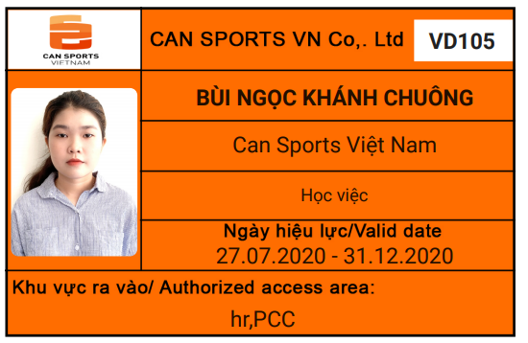
Giới thiệu
1.Mục đích: Hệ thống, đồng bộ hóa quy trình quản lý dữ liệu, theo dõi, cấp phát thẻ đeo cho
CNV nhà thầu phụ tại các khu vực, bộ phận yêu cầu. (Nhà xưởng, Canteen, PCC, VPL…)
2.Chức năng:
Quản lý, sàng lọc danh sách CNV
In thẻ đeo bao gồm các thông tin bắt buộc :
Ảnh CNV
Mã số thẻ
Họ tên
Công ty trực thuộc
Lý do làm việc
Vị trí công tác tại VG
Ngày vào làm & ngày hết hạn thẻ đeo

Slide 3

Tổng quan hệ thống
Hạn chế truy cập với mã Pin
Địa chỉ truy cập: http://10.1.16.84/tools/sub-contract

Slide 4
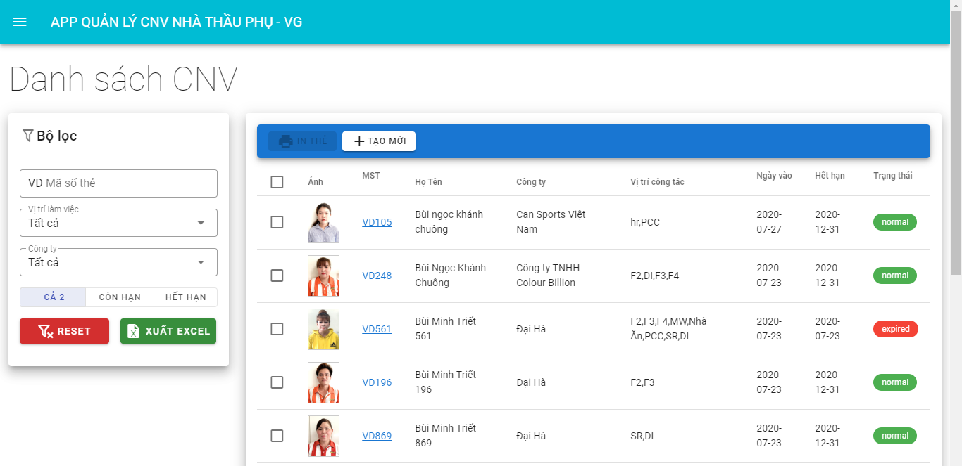
Tổng quan hệ thống
Giao diện chính
Danh sách CNV bao gồm hình ảnh & trạng thái
Bộ lọc dữ liệu có điều kiện

Slide 5
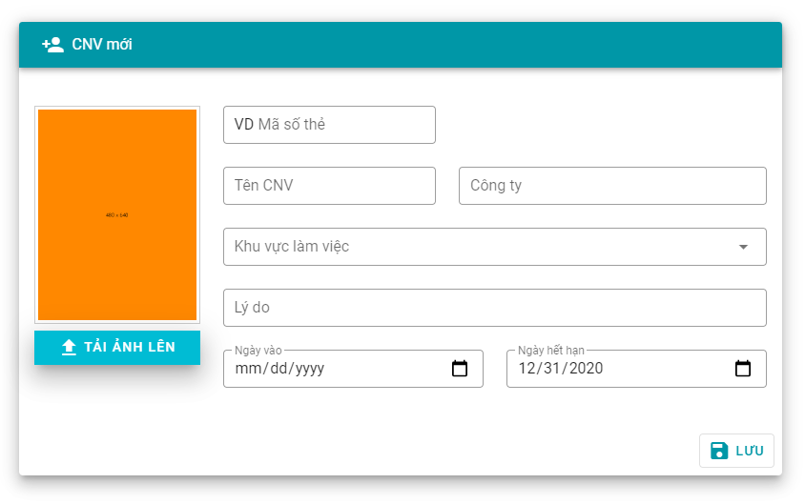
Tổng quan hệ thống
Tạo mới dữ liệu

Slide 6
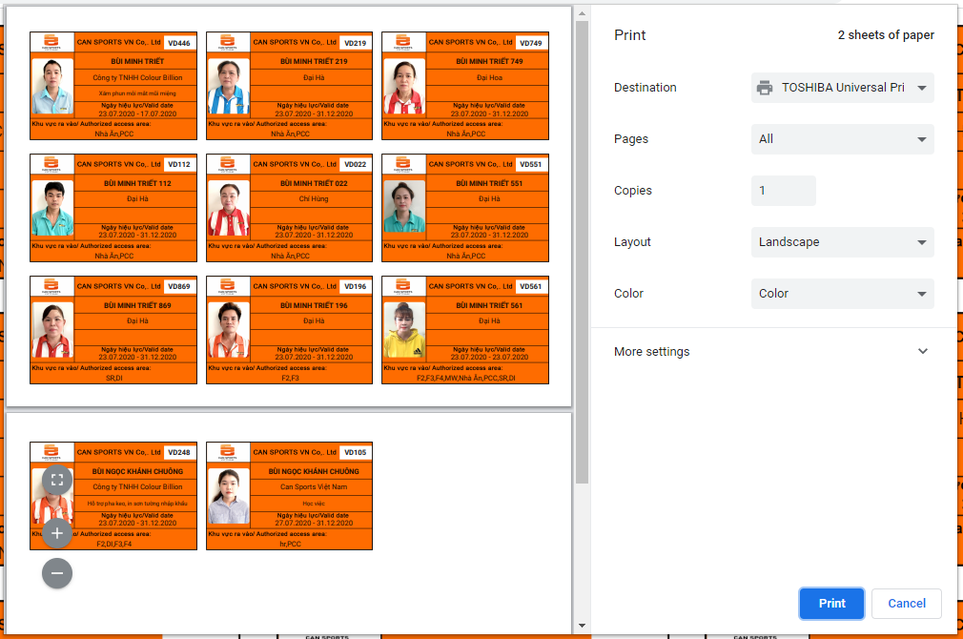
Tổng quan hệ thống
Giao diện in thẻ

Slide 7
Cảm ơn

